Slide 1

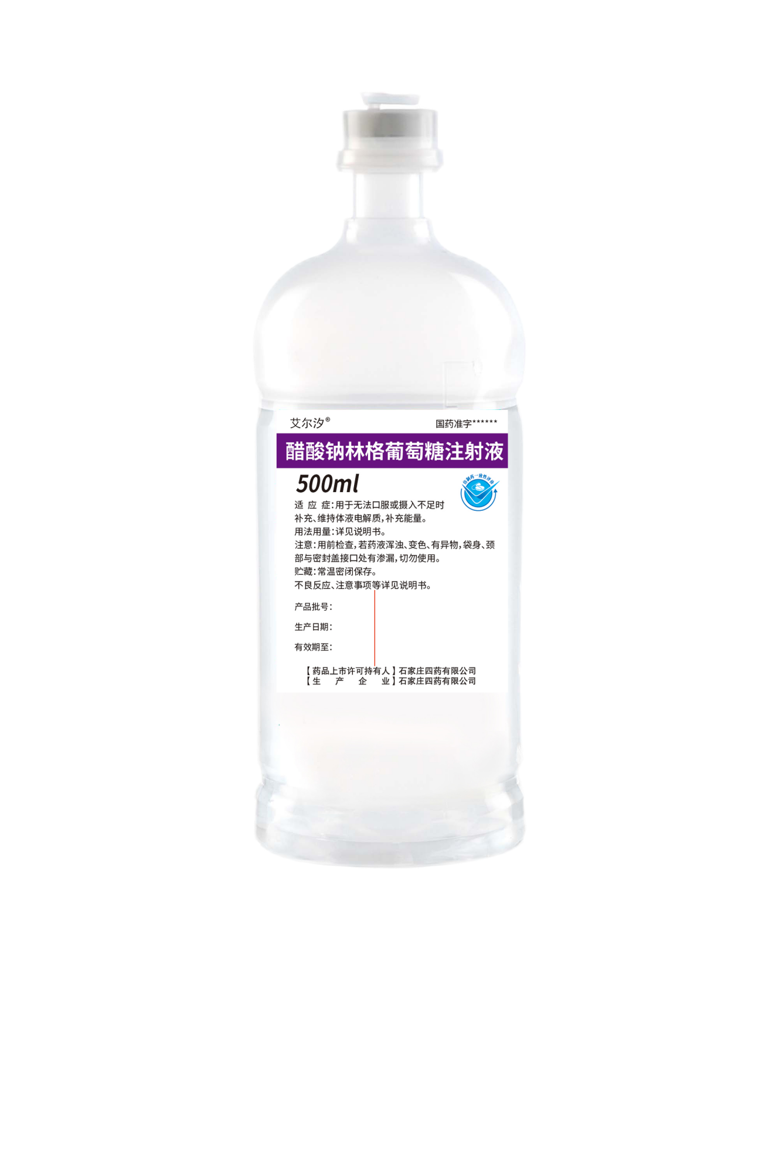
依诺平®醋酸钠林格葡萄糖注射液
醋酸盐缓冲体系，不增加肝脏负担
独立吊环，直立瓶型设计，操作更便捷
石家庄四药有限公司

Slide 2
目 录
01
药品基本信息
04
创新性
02
安全性
05
公平性
03
有效性

Slide 3
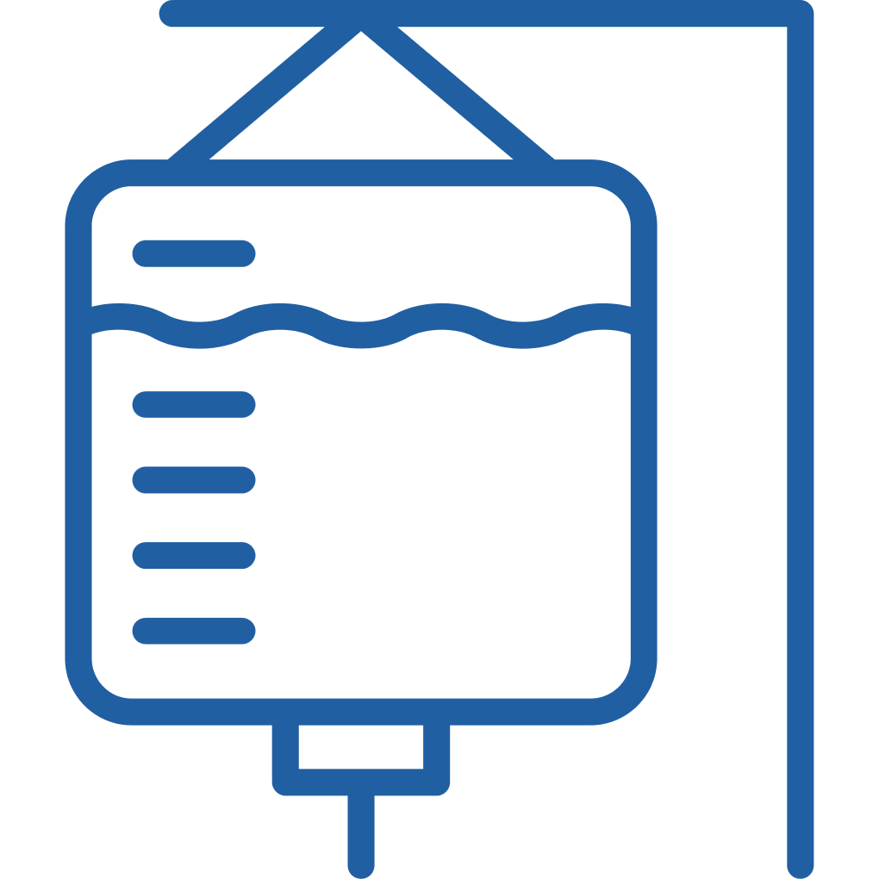
药品基本信息
【注册分类】化学药品3类
【通用名称】醋酸钠林格葡萄糖注射液
【规 格】（1）500ml
【适 应 症】
用于循环血容量及组织间液减少时细胞外液的补充及代谢性酸中毒的纠正，同时补给能量。
【用法用量】
静脉滴注，成人滴注速度通常不高于0.5g（以葡萄糖计）/kg/h。通常成人一次500~1000ml。根据年龄、症状和体重的不同可适当调整用量。
中国大陆首次上市时间：2024年
目前大陆地区同通用名药品的上市情况：5家
全球首个上市国家/地区及上市时间：日本；上市时间为1985年8月
是否为OTC药品：否
参照药品建议：无
参照理由：同时含电解质（醋酸钠林格）与葡萄糖，医保目录内无相同组分配方。
复方醋酸钠葡萄糖注射液说明书

Slide 4
药品基本信息
所治疗疾病基本情况
大陆地区发病率
液体治疗是围术期管理的基础，也是加速康复外科管理中的关键环节。晶体液尤其推荐用于补充正常生理需要量、治疗术前禁食导致的体液缺失以及麻醉手术期间的体液再分布。
根据《2022中国卫生健康统计年鉴》资料显示，2021年全国住院病人手术人次达8103万。
本品（醋酸钠林格葡萄糖注射液）相对于目录内同类产品的优势 | 弥补未被满足需求的情况
缓冲盐为醋酸钠，对肝脏依赖小 肝脏负担较小，代谢速度快 | 满足肝功能不全患者安全补液的需求
《醋酸钠林格液围手术期临床应用专家共识》、《围术期醋酸盐平衡晶体液临床应用专家共识》
《中华人民共和国2023年国民经济和社会发展统计公报》、《2022中国卫生健康统计年鉴》

Slide 5
药品基本信息
处方组成和理化性质
药品 |  | 医保类型 | 主要组份（每500ml中含量）^{[1-3]} |  |  |  |  |  | 药品理化性质^{[1-3]}
 |  |  | 醋酸钠 | 乳酸钠 | 氯化钠 | 氯化钾 | 氯化钙 | 无水 葡萄糖 | 辅料 | pH值 | 渗透压摩尔浓度（mOsmol/kg）
本品 | 醋酸钠林格 葡萄糖注射液 | 暂未进入 | 1.90g | / | 3.0g | 0.15g | 0.10g | 25.00g | 稀盐酸 注射用水 | 4.0～6.5 | 530～590
 | 醋酸钠林格葡萄糖注射液
缓冲体系 | 1.9g醋酸钠
代谢部位 | 醋酸盐可在全身多部位代谢产生碳酸氢根发挥缓冲作用，受肝肾功能影响较小，减少对肝脏代谢的依赖
代谢速度 | 代谢更快(150 mmol/h)，有效避免乳酸堆积，醋酸生成碳酸氢根约需10min
说明书 禁忌 | 对本品中任何成份过敏者禁用
1. 醋酸钠林格葡萄糖注射液药品说明书；2. 复方乳酸钠葡萄糖注射液药品说明书；3. 国家药典委员会.中国药典[M].北京：中国医药科技出版社，2020:1088.;

Slide 6
安全性
说明书：本品不良反应类型更少，乳酸血症患者也可使用
本品（醋酸钠林格葡萄糖注射液）说明书不良反应：
大剂量、快速给药可能会出现脑水肿、肺水肿和外周水肿（频率未知）；代谢异常；肝功能异常。
与目录内同类产品相比，醋酸钠林格葡萄糖注射液为醋酸缓冲系统，有效提升用药安全性
① 不增加肝脏负担：醋酸代谢不依赖肝脏，适用于肝功能发育不完全的儿童、肝功能不良、肝移植及肝脏手术的病人；
② 不含乳酸，不增加血乳酸水平，不影响医生对患者病情判断。

Slide 7
有效性
醋酸钠林格葡萄糖注射液总有效率达93.6%
一项在日本20家医疗机构、纳入229例在全麻手术患者的研究结果表明：其能够有效补充和平衡细胞外液、纠正代谢性酸中毒及补充能量。
数据来源：醋酸钠林格葡萄糖注射液日本原研IF文件

Slide 8
有效性
醋酸钠林格葡萄糖注射液符合指南共识液体治疗推荐
指南共识名称 | 液体治疗建议描述
《围手术期醋酸盐平衡晶体液 临床应用专家共识（2023）》 | 醋酸盐平衡晶体液是通过醋酸盐代谢产生碳酸氢根发挥缓冲作用，相较于乳酸盐，其可有效避免乳酸堆积。 醋酸盐平衡晶体液是目前较为接近血浆成分和理化特性的平衡液。而且醋酸的代谢途径广泛，对肝脏依赖小、不易蓄积、使用安全，适于肝功能尚未发育完善的婴幼儿使用。 含糖的醋酸盐平衡晶体液可用于缓解因术前禁食、手术时间长等原因导致的低血糖。 对术前禁食超过48h 的糖尿病患者、低龄患儿、手术时间过长(>3h) 患者、加用胰岛素的术中患者，在血糖<3.9 mmol∕ L的前提下，输注含糖液体可以减少酮体合成和酸中毒风险。
《中国脓毒症 / 脓毒性休克 急诊治疗指南（2018）》 | 推荐意见5：初始液体复苏及随后的容量替代治疗中，推荐使用晶体液（强推荐，中等证据质量）。高肌酐和高氯人群使用平衡晶体液避免主要肾脏不良事件获益最大。
《麻醉手术期间液体治疗 专家共识（2014）》 | 晶体液能有效补充机体需要的Na⁺ K⁺ Ca²⁺ Cl⁻ HCO₃⁻(证据水平，B)
《中国加速康复外科临床 实践指南（2021）》 | 对合并肠梗阻、恶心呕吐及长时间禁饮禁食的病人，可能存在低血容量、电解质紊乱风险，建议使用复方电解质溶液扩容。
《外科病人围手术期液体 治疗专家共识》 | 推荐外科患者体液治疗中需补充50-100 g/d葡萄糖。

Slide 9
创新性
配方安全且合理
临床应用便捷安全
1、醋酸代替乳酸，缓冲系统升级
醋酸不依赖肝脏代谢，不增加肝脏负担，而乳酸高度依赖肝脏代谢；醋酸比乳酸代谢更快，可避免乳酸蓄积，能快速纠正酸中毒，维持酸碱平衡。
2、电解质离子浓度更接近血浆
渗透压pH值更接近正常生理范围。
1、塑瓶包装，不易破损，运储方便
2、独立吊环，直立瓶型设计，操作便捷
3、开启方便，即开即用，无需消毒
4、注拉吹”一步法制瓶工艺
5、水浴式灭菌系统、高压电火花检漏专利技术

Slide 10
公平性
弥补药品目录短板
填补目录内同类产品空白：醋酸缓冲系统安全性高，不增加肝脏负担，更适合肝功能不全患者。
A
B
无临床管理难度
临床严格按照患者缺失的液体量评估药品用量，不会产生滥用等现象。
塑瓶包装，独立吊环，开启方便，即开即用，无需消毒
所治疗疾病对公共健康的影响
根据《2022中国卫生健康统计年鉴》资料显示，2021年全国住院病人手术人次达8103万；丰富并优化目录内晶体平衡液结构，有利于提高治疗效果，满足不同人群用药需求，提升人群健康水平。
C

Slide 11
汇报完毕 谢谢大家

